Slide 1
Klątwa Maćka z Dobrzynia
czyli…
…ile było diabłów?

Slide 2
Adam Mickiewicz Pan Tadeusz, księga VII Rada wiersz 512-514:

Slide 3
Cytat:
Precz stąd! Bo jakem Maciek, was, do milijonów Kroćset kroci tysięcy fur beczek furgonów Diabłów!!!!...
Zatem, do ilu diabłów roztropny Maciek wysłał rozpieniaczon ą szlachtę?
OSZACUJMY !

Slide 4
Ile to milion?
Milion to oczywiście 1 000 000,
czyli 10⁶
(jaki wykładnik tyle zerw liczbie).
Ciekawostka: w słowie milion jest tyle liter, ile zer w zapisie za pomocą cyfr.

Slide 5
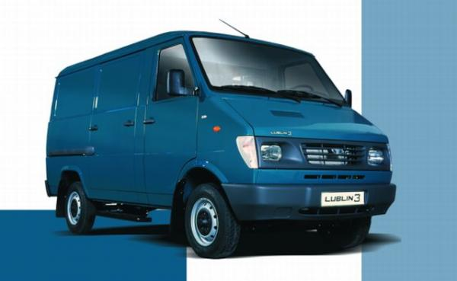
Co to jest furgon?
Furgonem nazywamy potocznie samochody dostawcze o określonej ładowności.
Wybrany furgon to „Lublin 3” 2.9 t, którego skrzynia ładowna ma wymiary: 2630×1680×1530 milimetrów.

Slide 6
Ile to litrów?
Litr to decymetr sześcienny. Decymetr to 10 centymetrów a 100 milimetrów. Wynika z tego że 100³ = 1000000 milimetrów sześciennych. Zatem
2630mm×1680mm×1530mm to
6 760 152 000 milimetrów sześciennych
co daje w przybliżeniu 6760 litrów.

Slide 7
Beczka
Beczki są produkowane w następujących pojemnościach: - 10,4 l - 30 l
- 50 l Aby rozwiązać zadanie wybieramy najmniejszą beczkę czyli o pojemności 10,4l.
Zatem przyjmijmy: 1 furgon równa się 650 beczek.

Slide 8
Diabły
W balladzie Pani Twardowska
(Czy pamiętasz kto napisał tę balladę?)
czytamy:
„Diabeł był to w beczce na dnie,…”
Dlatego przyjmijmy iż diabeł był jeden na beczkę, czyli furgon mieści 650 diabłów .

Slide 9
Fura furgonów, a w każdym po 650 diabłów… Ile to może wynosić?
Fura Furgonów

Slide 10
W grze karcianej "oczko" fura to liczba przekraczająca 21
= OCZKO
Przyjmijmy 22

Slide 11
Fura furgonów diabłów to…
(21+1)x650 = 14300 Diabłów

Slide 12
Czyli mnóstwo, a więc …
KROCIE!!!!!!

Slide 13
Poeta użył słowa "kroćset" to bez wątpienia "razy 100„.
Ale tam jest "kroć". Co to jest kroć, co to jest krocie ? Bardzo dużo ?
Tak jest !
Ale od jakiej liczby zaczyna się dużo ?
Możemy przyjąć 50.
Pamiętasz: dla Kalego, przyjaciela Stasia i Nel, wszystko ponad dwa było już wengi-wengi.

Slide 14
Zatem milion kroćset kroci to …
100000x100x50, czyli
5 miliardów!

Slide 15
Ile wynosi milion kroćset kroci tysięcy fur beczek furgonów diabłów?
Odpowiedź jest prosta to 5 miliardów razy 14300000
Matematycznie zapiszemy to jako równanie
5 ∙ 10⁹ ∙ 143 ∙ 10⁵ = 715 ∙ 10¹⁴
słownie: siedemdziesiąt jeden tysięcy pięćset milionów diabłów
Do tylu właśnie diabłów Maciek Dobrzyński posłał rozpieniaczoną szlachtę litewską.

Slide 16
Zadanie dla dociekliwych ☺
Gdyby każdy diabeł zajmował tylko jedną dziesiąta milimetra kwadratowego, to czy zmieściły by się na ziemi. Przypominam diabłów jest 715 ∙ 10¹⁴
Życzę miłego rozwiązywania !

Slide 17
Czy wkradł się błąd?
Pewnie niektórzy z was zauważyli pewien błąd w równaniu obliczającym, ile beczek zmieści się w furgonie. Ponieważ podzieliliśmy objętość furgonu przez objętość beczki. Tak nie można. Beczka jest bowiem pewna jednostką, całością. Może nie da się ich ciasno upchnąć w furgonie?
A jakie są wymiary beczki? Nie wystarczy bowiem podać samej objętości. Poza tym beczka ma pewną grubość. Pojemność to ta wewnętrzna objętość. Zadanie robi się trudniejsze!

Slide 18
Jakie są wymiary beczki ☺
Załóżmy, że beczka jest walcem o takich proporcjach: wysokość do podstawy jest w „złotym stosunku”: całość ma się do części większej tak, jak większa cześć do mniejszej. Jakie są rozmiary walca o takich proporcjach i o objętości 12 litrów? Oznaczmy promień podstawy walca R , a wysokość walca przez H. Być może będzie to zadanie maturalne :D
Oj, brać się do roboty ☺

Slide 19
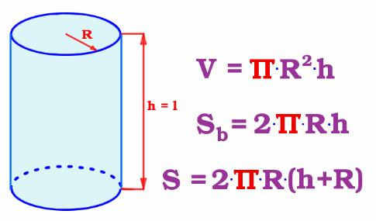
Walec
kilka przydatnych wzorów:

Slide 20
KONIEC

Slide 21
Opracowała H. Kopeć na podstawie książki Michała Szurka O nauczaniu matematyki GWO Gdańsk 2006

